Slide 1

Démarche de l’organisation des secours internes et externes

Slide 2
Plan
01
Ce qu'il faut retenir
02
Alerte et signalisation des moyens de secours
03
Accident, malaise
04
Matériel de premiers secours
05
Incendie
06
Conclusion

Slide 3
01
Ce qu'il faut retenir

Slide 4
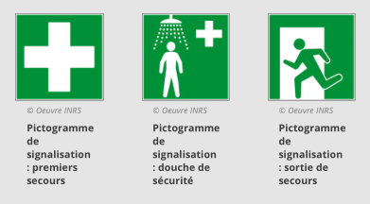
Il est obligé que l'employeur doit organiser dans son entreprise les soins d'urgence à donner aux salariés accidentés et aux malades.
En l’absence d’une présence permanente d’infirmier(e), l’employeur doit prendre l’avis du médecin du travail pour définir les mesures nécessaires.
Cette organisation des secours passe par la mise en place, sur les lieux de travail, d’un dispositif d’alerte en cas d’accident comme les incendie
Obligation de prendre les mesures nécessaires pour que tout commencement d'incendie puisse être rapidement et efficacement combattu dans l'intérêt du sauvetage des travailleurs.
Notes:
www.presentation-powerpoint.com

Slide 5
02
Alerte et signalisation des moyens de secours
L’alerte consiste à transmettre les informations nécessaires et suffisantes pour la bonne réalisation des secours.

Slide 6
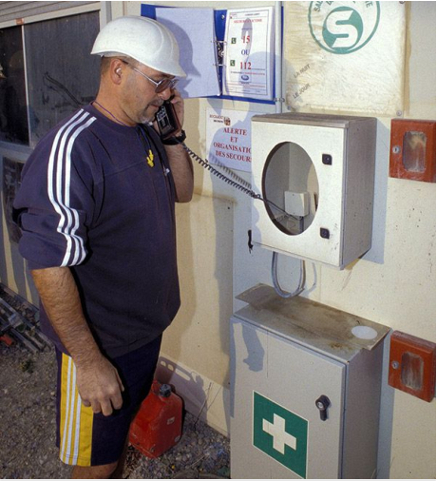
Qui alerte?
Les moyens de secours et/ou les personnes prévus dans l’organisation des secours de l’entreprise :
sauveteur secouriste du travail,
médecin du travail, infirmier(e),
sapeurs-pompiers,
service d’aide médicale urgente,
autre…
Notes:
www.presentation-powerpoint.com

Slide 7
Comment alerter ?
Le message d’alerte doit contenir, entre autres, les informations suivantes :
l’identité de l’appelant et le numéro d’appel,
le lieu précis de l’accident, du malaise ou du sinistre,
les circonstances : type d’accident, existence éventuelle d’un risque de sur-accident…
le nombre de victimes,
l’état des victimes.
La personne qui transmet l’alerte ne doit raccrocher que sur ordre de son correspondant.
Dans la mesure du possible, il convient d’envoyer une personne au devant des secours afin de les guider au sein de l’entreprise.
Notes:
www.presentation-powerpoint.com

Slide 8

Alarme visuelle ou sonore
Une alarme peut être déclenchée par l’intermédiaire de détecteurs ou manuellement, notamment en cas d’incendie,
Alarme visuelle ou sonore a pour objectif, une évacuation des locaux ou une intervention des secours.
Notes:
www.presentation-powerpoint.com

Slide 9
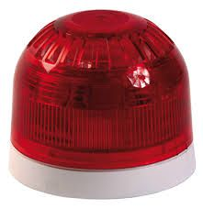
Le choix et l’implantation de ces dispositifs d’alarme relèvent de la responsabilité de l’employeur. L’ensemble du personnel doit être informé de la signification des différentes alarmes.
En ce qui concerne la lutte contre l’incendie, l’implantation d’une alarme sonore générale est régie par le code de travail de l’entreprise.
Notes:
www.presentation-powerpoint.com

Slide 10

Signalétique et signalisation des moyens de secours
Obligatoire sur tous les lieux de travail, une partie de la signalétique et signalisation de santé et de sécurité - outre les notions d’interdiction, d’obligation ou
d’avertissement - comporte plusieurs panneaux de sauvetage et de secours. Ils permettent de signaler :
des sorties et issues de secours,
des directions à suivre pour l’évacuation des lieux de travail,
la présence d’un local de premier secours ou d’équipements de secours (civière, téléphone à utiliser pour le sauvetage et les premiers secours, douche de sécurité, rinçage des yeux).
Notes:
www.presentation-powerpoint.com

Slide 11
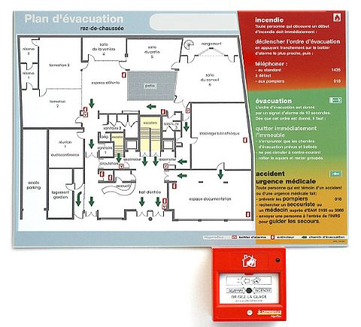
Plan de secours/d’évacuation incendie
Notes:
www.presentation-powerpoint.com

Slide 12
Plan de secours/d’évacuation incendie
Il indique comment quitter un bâtiment en toute sécurité lors d'une urgence.
L’ensemble des salariés, y compris les sauveteurs secouristes du travail, doivent connaître ce plan.
L’organisation des secours dans l’entreprise passe par l’établissement d’un plan d’évacuation, affiché dans les voies de circulation.
Les plans d’évacuation doivent être placés, par niveau ( sous sol, rez de chaussée, étages ).
Ces plans doivent être correctement orientés par rapport au lecteur.
Ces plans affichés doivent être tenus à jour en cas de modifications des éléments portés sur ceux-ci.
Notes:
www.presentation-powerpoint.com

Slide 13
03
Accident, malaise

Slide 14
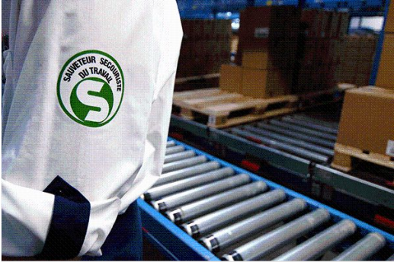
Sauveteur secouriste du travail
Conformément à l’article R. 4224-15 8 du Code du travail, la présence de secouristes est obligatoire :
dans chaque atelier où sont effectués des travaux dangereux ;
dans chaque chantier occupant 20 personnes au moins pendant plus de 15 jours, où sont effectués des travaux dangereux.
Notes:
www.presentation-powerpoint.com

Slide 15
Rôle du sauveteur secouriste du travail
Le sauveteur secouriste du travail possède des connaissances et des réflexes lui permettant :
d’assurer sa propre protection, celle de la victime et des témoins, afin d’éviter un sur-accident ;
de savoir qui et comment alerter dans l’entreprise ou à l’extérieur de l’entreprise ;
de maîtriser les gestes de premiers secours (réagir face à un saignement, une brûlure, un arrêt cardio-respiratoire…) ;
de participer éventuellement à la mise en œuvre d’actions de prévention et de protection.
Notes:
www.presentation-powerpoint.com

Slide 16

Rôle du sauveteur secouriste du travail
Quand survient un accident, l’intervention du sauveteur secouriste du travail est limitée :
dans le temps :
son délai d’intervention se limite aux quelques minutes qui suivent l’accident jusqu’à l’arrivée des secours spécialisés auprès de la victime ;
dans l’espace :
son domaine d’intervention est principalement l’entreprise. Mais comme tout autre citoyen, le Code pénal l’invite à porter secours à toute
personne en danger, sans mettre sa propre vie en danger (article 223-6 9).
Notes:
La construction du centre d’enfouissement technique de Tamlest a pour but d’assurer une décharge contrôlée des déchets de la grande ville d’Agadir ainsi que les communes : Inezgane, Ait Melloul, Dcheira El Jihadya, Drarga, Taghazout, Aourir, Temsia, KLiâa, Ouled Taima en prenant en compte les éléments suivants :
Le site est construit afin d’accueillir un volume de plus de 200.000T de déchets par an. C’est, en fait, une population de près de 800.000 habitants qui est concernée par l’opération.

Slide 17


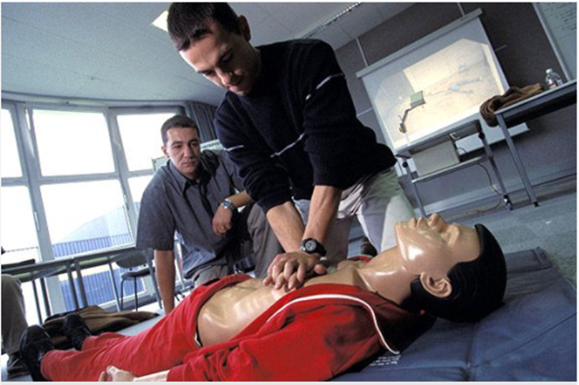
Formation des sauveteurs secouristes du travail
Comment se passe cette formation ?
La formation est assurée par un formateur SST certifié par le réseau d’Assurance maladie risques professionnels. Ce formateur peut appartenir à l’entreprise, à condition d’être habilitée, ou à un organisme de formation habilité par ce même réseau
Notes:
La construction du centre d’enfouissement technique de Tamlest a pour but d’assurer une décharge contrôlée des déchets de la grande ville d’Agadir ainsi que les communes : Inezgane, Ait Melloul, Dcheira El Jihadya, Drarga, Taghazout, Aourir, Temsia, KLiâa, Ouled Taima en prenant en compte les éléments suivants :
Le site est construit afin d’accueillir un volume de plus de 200.000T de déchets par an. C’est, en fait, une population de près de 800.000 habitants qui est concernée par l’opération.

Slide 18
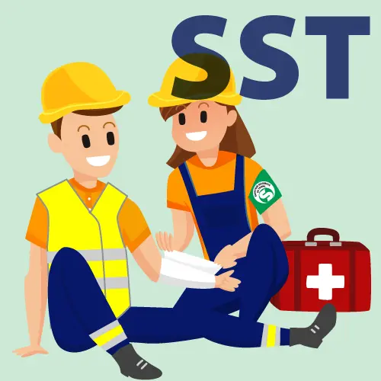
Formation des sauveteurs secouristes du travail
La durée minimale de formation est de 14 heures en présentiel. A l’issue de l’évaluation, un certificat de sauveteur secouriste du travail est délivré au salarié. Il est valable 24 mois.
Les titulaires d’une unité d’enseignement « Prévention et secours civique de niveau 1 » (PSC1) de moins de 2 ans peuvent obtenir un certificat SST en suivant une formation passerelle complémentaire dispensée par l’entreprise ou un organisme de formation habilité.
Notes:
La construction du centre d’enfouissement technique de Tamlest a pour but d’assurer une décharge contrôlée des déchets de la grande ville d’Agadir ainsi que les communes : Inezgane, Ait Melloul, Dcheira El Jihadya, Drarga, Taghazout, Aourir, Temsia, KLiâa, Ouled Taima en prenant en compte les éléments suivants :
Le site est construit afin d’accueillir un volume de plus de 200.000T de déchets par an. C’est, en fait, une population de près de 800.000 habitants qui est concernée par l’opération.

Slide 19
04
Matériel de premiers secours
Le Code du travail rend obligatoire la présence d’un matériel de premiers secours sur le lieu de travail. Il est adapté à la nature des risques existants dans l’entreprise, facilement accessible et fait l’objet d’une signalisation par panneaux (articles R. 4224-14 et R. 4224-23).

Slide 20
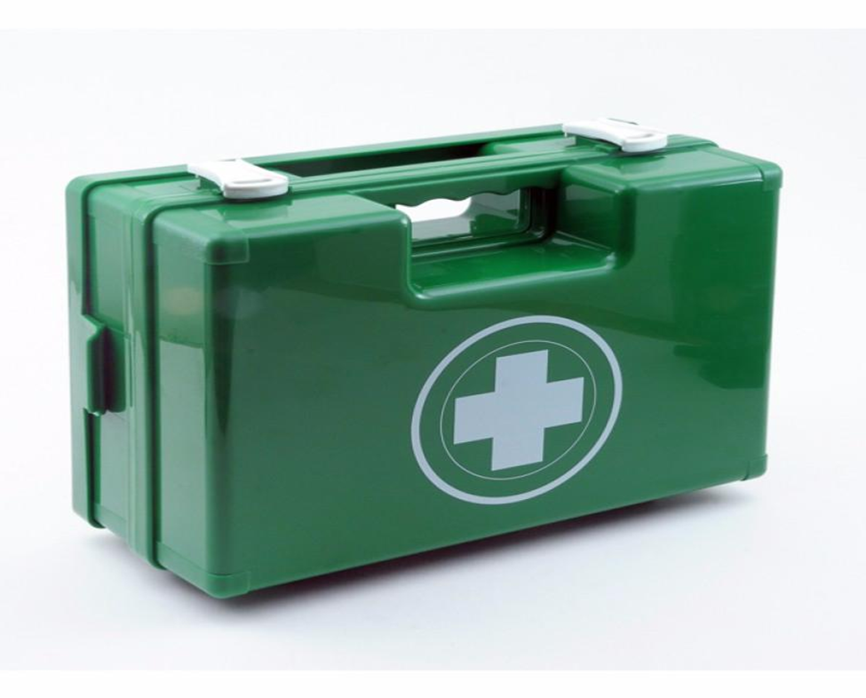
Trousse de secours
Notes:
www.presentation-powerpoint.com

Slide 21

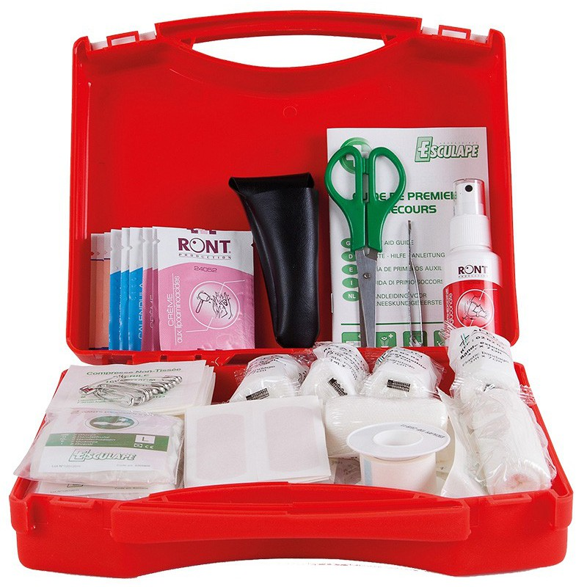
Protection du SST
Afin d'assurer la protection du SST vis-à-vis du risque biologique, la trousse peut se composer de :
gants en vinyle non stériles à usage unique,
gel hydro-alcoolique (dosette ou flacon),
masque de protection pour le bouche-à-bouche.

Slide 22
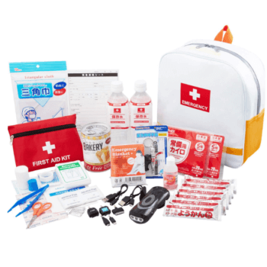
Matériel de soins
La prise en charge d'une plaie peut se faire à l'aide de :
savon liquide (dosette ou flacon),
antiseptique,
compresses stériles,
pansements adhésifs sous emballage,
rouleau de sparadrap hypoallergénique,
bandes extensibles,
paire de ciseaux à bouts ronds permettant de découper les pansements et les bandages, voire les vêtements,
couverture de survie,
poches plastiques réservées aux déchets d'activité de soins.
De plus, des morceaux de sucre peuvent être utiles en cas de malaise.

Slide 23

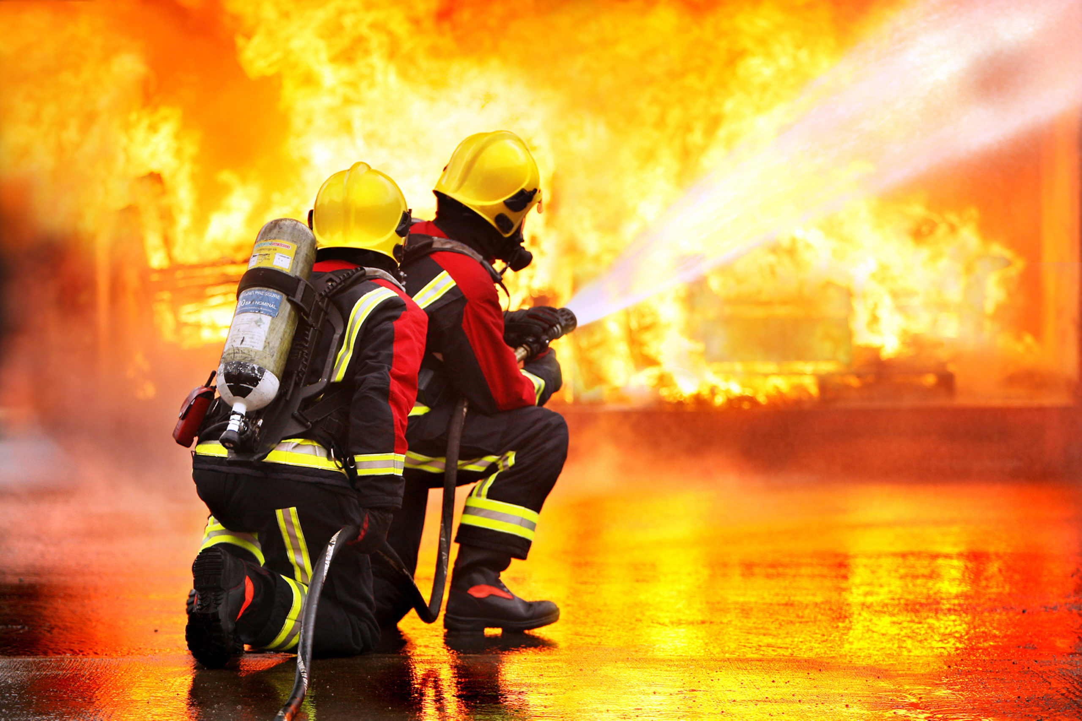
05
Incendie

Slide 24
faciliter l’évacuation des personnes présentes ou leur mise en sécurité
favoriser l’intervention des services de secours
limiter la propagation de l’incendie

Slide 25
Pour ce faire, 3 axes sont à développer :
la conception et l’aménagement des lieux et situations de travail
la démarche d’évaluation du risque
les mesures de prévention techniques, organisationnelles et d’information/formation des travailleurs

Slide 26
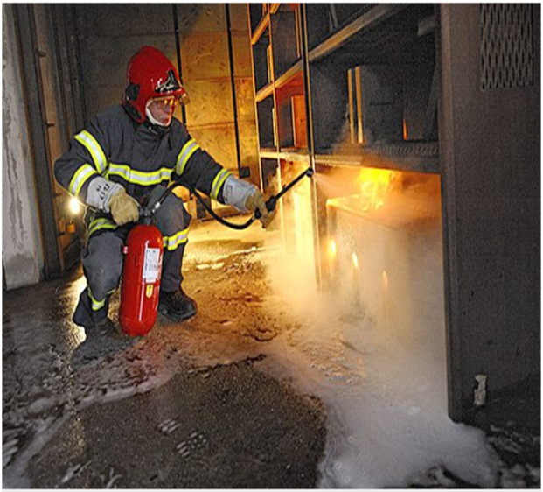
Equipiers d'intervention incendie
Ils interviennent quand un incendie se déclenche. On distingue trois niveaux de rôle :
L’ensemble du personnel
Les équipiers de première intervention (EPI)
Les équipiers de seconde intervention (ESI)
Formation Qualifiante et complète Concernant la lutte contre l’incendie
mettre en œuvre tout type d’équipement d’extinction.
Formation complète
Renforcent les témoins du début de l’incendie avec les moyens d’intervention disponible
Manipulation des moyens de premier intervention.
Formé à la sécurité incendie

Slide 27
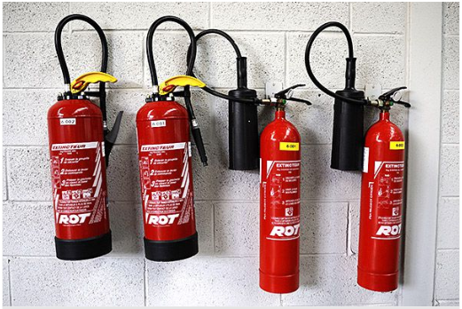
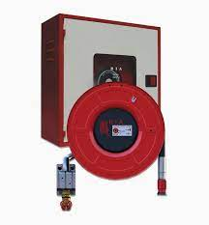
Matériels d’extinction pour la lutte contre l’incendie
matériels de première intervention et les matériels de seconde intervention
L’utilisation des extincteurs ou robinets d’incendie armés RIA (matériels de première intervention) permet, dans bien des cas, d’éteindre un début d’incendie et de limiter ainsi l’extension du feu, avant l’intervention de moyens plus importants.

Slide 28

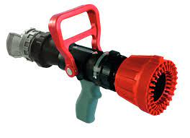
Matériels d’extinction pour la lutte contre l’incendie
Le matériel de seconde intervention plus puissant et plus lourd à mettre en œuvre peut être nécessaire en cas de risque d’incendie plus important ou lorsque le site est éloigné d’un centre d’incendie et de secours :
des installations fixes d’alimentation en eau (collecteur d’incendie, colonne sèche, colonne en charge…),
des tuyaux à brancher sur les bouches d’incendie, poteaux d’incendie ou sur le refoulement d’une motopompe,
des lances d’incendie,
des réservoirs d’alimentation en eau supplémentaires .
NB:L’ensemble de ces équipements doit être contrôlé régulièrement par des personnes compétentes.
Une lances d’incendie

Slide 29
Conclusion

Slide 30

Merci pour votre attention

